Slide 1
APLICAÇÃO MULTITHREADS

Slide 2
Introdução
Linguagem Escolhida: Java
IDE Escolhida: IntelliJ IDEA

Slide 3
Descrição do Problema
O problema que este projeto visa abordar envolve a
criação de um aplicativo de jogo interativo que requer a
coordenação e sincronização de ações simultâneas de dois
jogadores. Os jogadores competem para determinar quem
reage mais rapidamente a um estímulo específico. Cada
jogador adota uma abordagem distinta para reagir a esse
estímulo: um utiliza o mouse, enquanto o outro aciona a
tecla "Enter" no teclado.

Slide 4
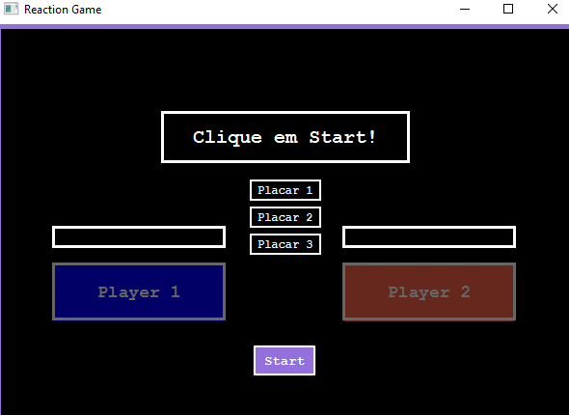

Slide 5
Multithreading e Concorrência
Devido à necessidade de permitir que ambos os jogadores ajam simultaneamente, a aplicação requer o uso de múltiplas threads. Cada jogador deve ser capaz de agir independentemente e, ao mesmo tempo, garantir que a lógica do jogo permaneça sincronizada e justa.

Slide 6
Estrutura do Projeto
O projeto está organizado em um conjunto de classes
Java que fazem parte do aplicativo JavaFX.
A estrutura de pastas inclui diretórios para recursos,
como arquivos FXML e imagens.

Slide 7
Multithreading
Múltiplas threads são utilizadas para permitir que os jogadores ajam de forma assíncrona e simultânea. Duas threads principais são dedicadas aos jogadores um e dois.

Slide 8
Multithreading
As classes PlayerOneTask e PlayerTwoTask representam as tarefas executadas por cada jogador em suas respectivas threads.

Slide 9
Multithreading
Ambas as classes utilizam o runLater para garantir que quaisquer operações relacionadas à UI sejam executadas no JavaFX. Isso é essencial para evitar problemas de simultaneidade e garantir que a IU seja atualizada de maneira segura para threads.

Slide 11
Interface
A interface do usuário é definida em um arquivo FXML chamado "GameInterface.fxml". Elementos da interface do usuário, como botões, rótulos e campos de texto, são anotados com @FXML para permitir o acesso por meio do controlador.

Slide 12
Lógica do Jogo
O controlador, GameInterfaceController, gerencia a lógica do jogo e interage com elementos da interface do usuário. O jogo envolve a contagem regressiva, a liberação de threads de jogadores, a avaliação do vencedor de cada rodada e a atualização dos placares

Slide 13
Lógica do Jogo
A contagem regressiva é simulada usando uma Timeline que cria uma série de KeyFrames para atualizar um rótulo na interface do usuário. Isso permite que os jogadores se preparem para a ação.

Slide 14
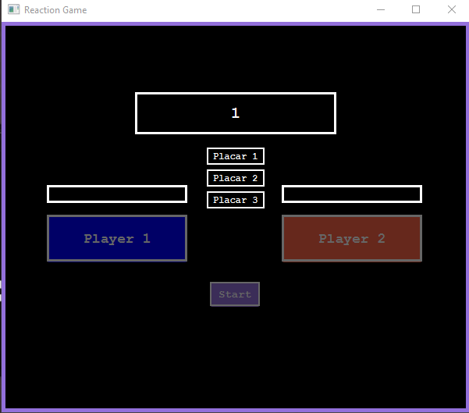

Slide 15
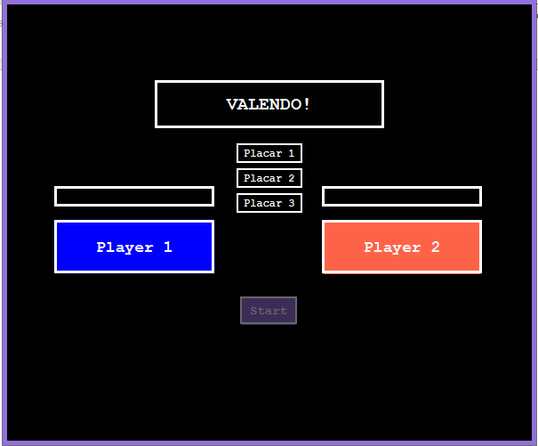

Slide 16
Feedback ao Usuário
Feedback visual é fornecido por meio de alterações de cor dos elementos da interface do usuário, como LEDs virtuais que indicam qual jogador agiu primeiro.

Slide 17
Feedback ao Usuário
O resultado de cada rodada é exibido em rótulos, e o vencedor global é determinado e apresentado.

Slide 18
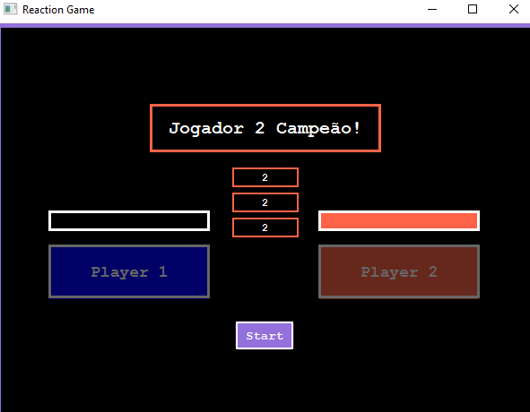

Slide 19
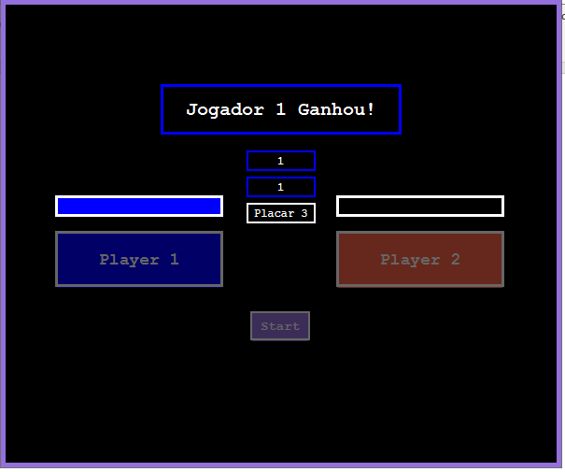

Slide 20
Análise de Resultados

Slide 21
TESTE 1: Utilizando synchronized e runLater jogando normalmente
Neste teste não houve disputa aparente entre as threads. Após vários testes realizados, as threads se comportaram aparentemente de forma serial, inibindo a concorrência sobre os recursos no código

Slide 22
TESTE 2: Utilizando synchronized e runLater disparando os botões automaticamente pelas threads ao mesmo tempo
Neste teste aparentemente houve disputa entre as threads. Utilizando tempos de 5 segundos e 500 milisegundos aparentemente os dois botões acessaram ao mesmo tempo os recursos tendo em vista que ambos os leds ligaram.

Slide 23
TESTE 3: Sem synchronized e com runLater jogando normalmente
O runLater "serializa" as threads escolhendo qual vai modificar a interface, funcionado como uma thread que enfileira por ordem de chegada os agendamentos de eventos que desejam modificar a interface

Slide 24
TESTE 4: Sem synchronized e com runLater disparando o botão automaticamente pela thread ao mesmo tempo
Com o tempo de 5 segundos, o jogo executa normalmente, gerando acessos concorrentes mas respeitando o tempo de execução para todos os procedimentos. Já com 500 milisegundos, o jogo executa de forma indefinida o jogo e não respeita o tempo de execução dos procedimentos.

Slide 25
TESTE 5: Sem runLater e sem Synchronized jogando normalmente
O terminal exibe uma série de erros, resultados inconsistentes, e não é atualizada corretamente. Isso ocorre porque é essencial utilizar o runLater para o bom funcionamento do programa

Slide 26
TESTE 6: Sem runLater e sem Synchronized disparando o botão automaticamente pela thread
Novamente os resultados foram inconsistentes na interface, e os campos não foram atualizados corretamente.

Slide 27
TESTE 7: Utilizando apenas synchronized e sem runLater jogando normalmente:
Os resultados foram inconsistentes na interface, e não atualizam de forma correta os labels

Slide 28
TESTE 8: Utilizando apenas synchronized e sem runLater disparando o botão automaticamente pela thread
Novamente foram testados nos tempos 5 segundos e 500 milisegundos. O jogo executa apenas uma vez e trava e os dois leds são ligados ao mesmo tempo. Novamente a interface exibe resultados inconsistentes, e os labels não são atualizados corretamente

